Slide 1
T03
LEAN, GRUNDERNA
Princip 3
Skapa kontinuerligt flöde

Slide 2

Målen
Målen för det här avsnittet är:
Att förklara systemet hur man standardiserar processen som en del av det kontinuerliga flödet.

Slide 3
Princip 3
SKAPA KONTINUERLIGT FLÖDE
Verktyg:
5S
Standardisering av processen
Kontinuerligt flöde

Slide 4
Princip 3
5S
5S: Organisering av arbete

Slide 5
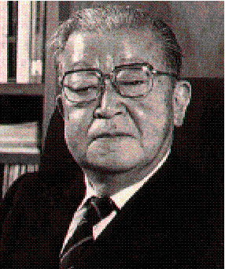

Princip 3
5S
5S:s härkomst
Fick sin början på 1950-talet, i Japan efter krigstiden.
Det fanns ett enormt behov av att organisera landet och industrin vilket ledde till att Kaoru Ishikawa utvecklade 5S-programmet.
Nuförtiden är det känt och flertalet organisationer har tagit det i bruk som verktyg för kontinuerlig utveckling.

Slide 6
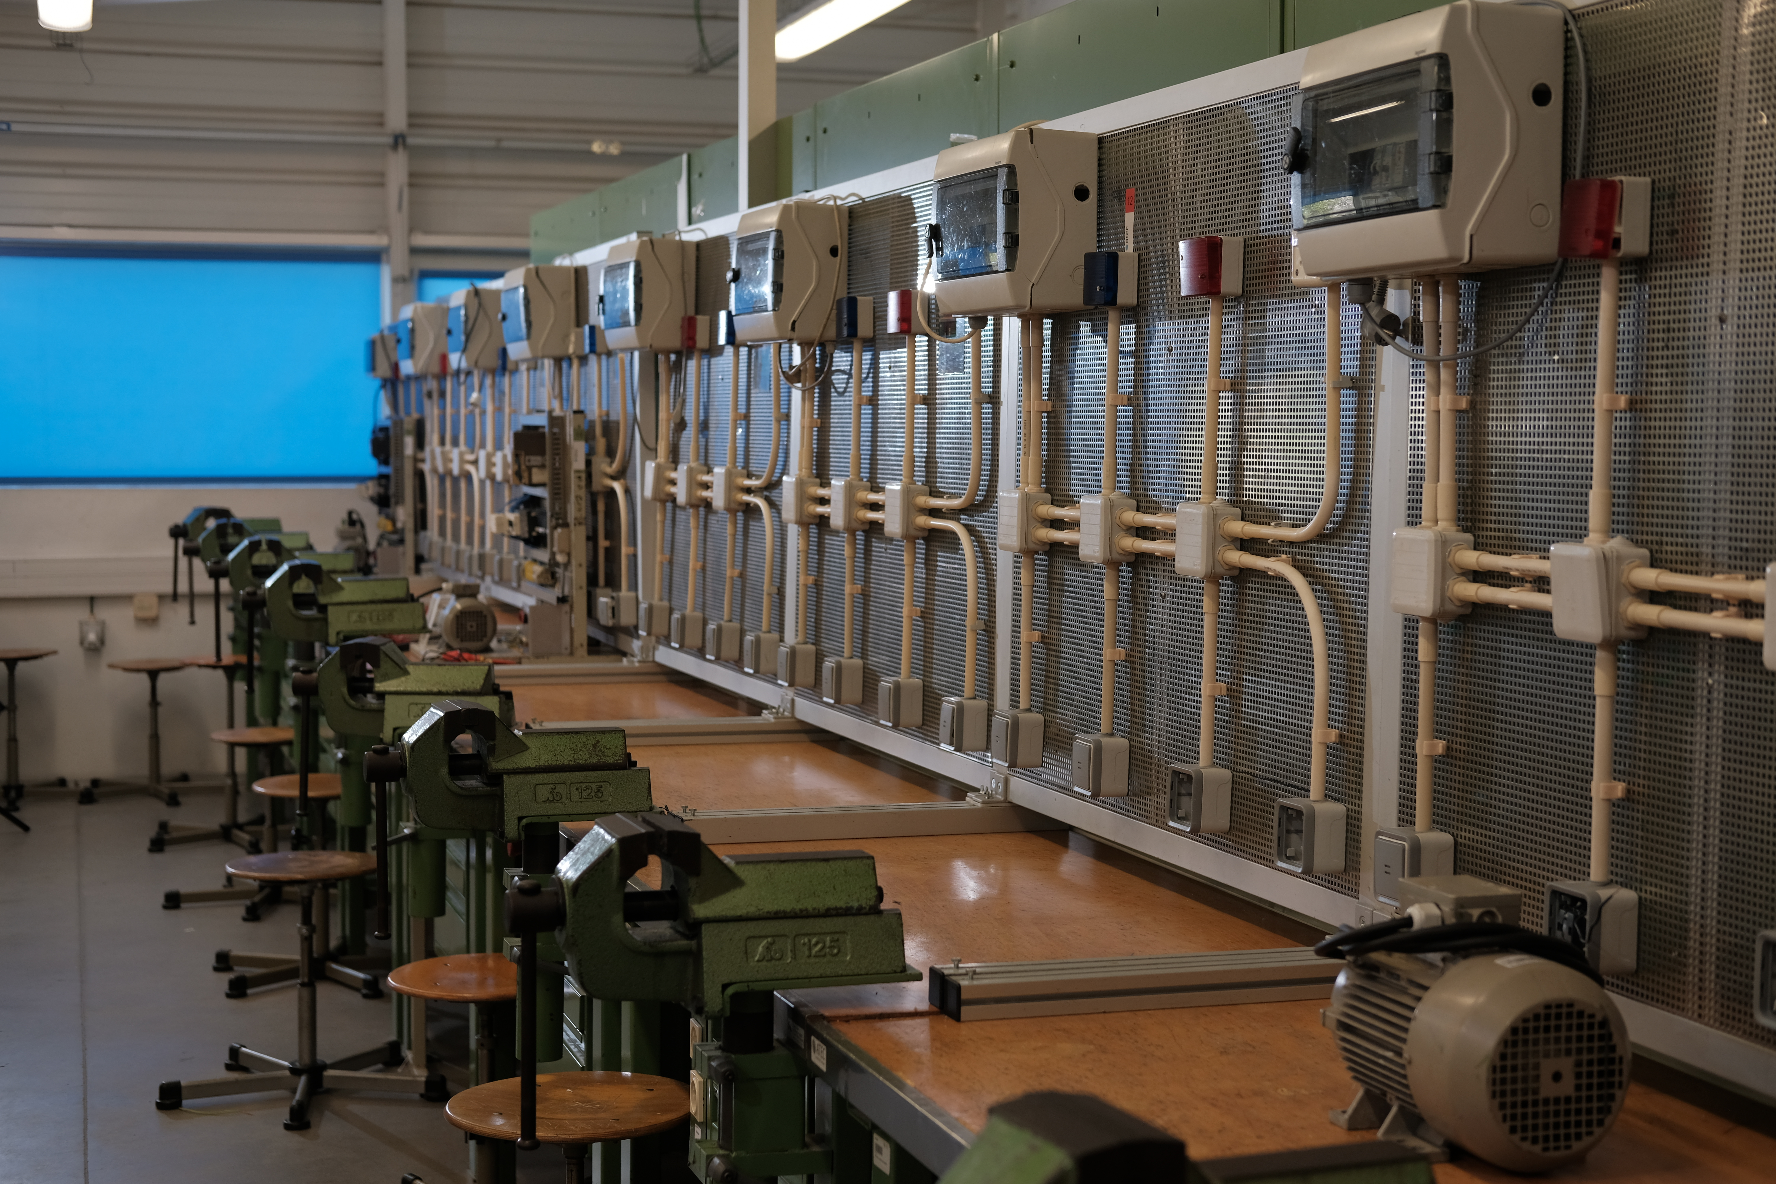
Princip 3
5S
Vad är 5S?
Det är en metod för att skapa en städad och systematisk arbetsstation eller –omgivning där slöseri och annan avvikelse är synlig och därmed omedelbart avslöjas.

Slide 7

Princip 3
5S
Vad är 5S?
Fem (5) skeden vars målsättning är att förenkla och lätta vårt dagliga arbete.
Ett verktyg för att hantera arbetsmiljön.
Stödjer kontinuerligt utvecklingen av människors förmågor och förbinder sig därmed till en avsevärd förbättring av miljö och arbetsförhållanden
Bildar en grund för tillväxt av produktivitet och kvalitet.

Slide 8
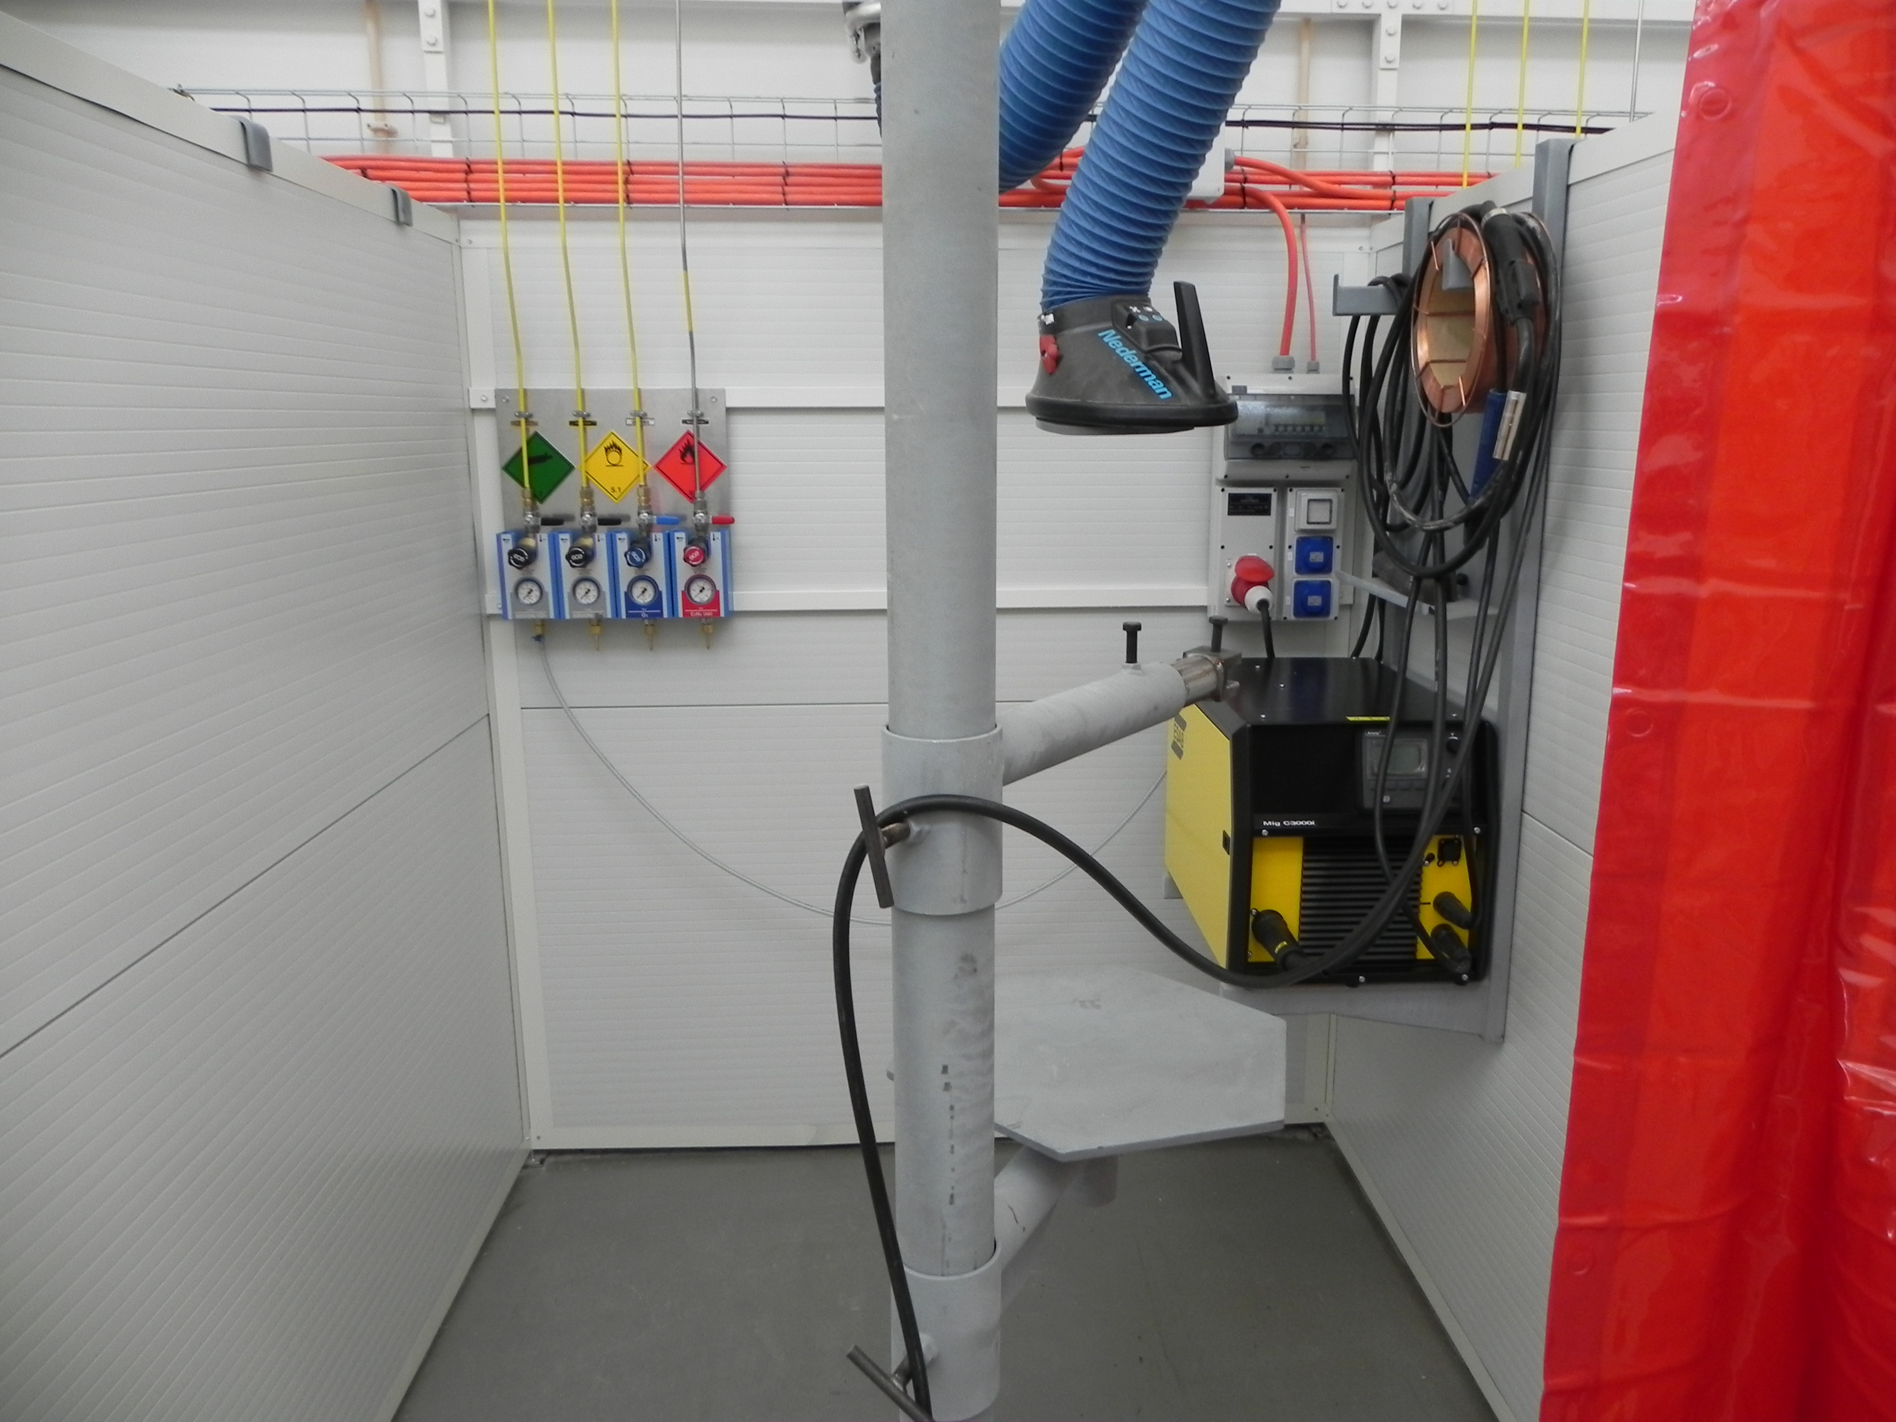
Princip 3
5S
Varför ordning och reda?
Markera orsakerna till fel
Utvecklar arbetsmiljön, tillfredsställelse och välbefinnande på arbetsplatsen.
Säkerheten ökar
Kvaliteten förbättras
Öka medarbetarnas medvetenhet

Slide 9

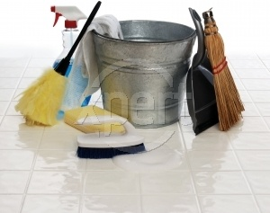
Princip 3
5S
Det är inte frågan om
en städkampanj!

Slide 10
48
30
87
33
45
72
3
27
69
21
51
57
24
18
9
75
54
6
78
36
60
63
12
15
42
81
39
66
84
90
2
68
80
53
74
77
86
62
29
65
5
20
41
23
56
32
35
44
89
8
1 minute
83
50
47
11
26
17
38
14
59
71
64
49
31
61
34
28
54
40
16
7
52
10
58
76
22
88
73
1
85
4
43
37
82
13
25
19
67
79
46
70
Notes:
Printa ut ett sifferpapper för varje studerande. Den studerande har 60 sekunder tid på sig och alla ska börja samtidigt då handledaren säger. Alla ska markera siffrorna från 1 till 49 i ordningsföljd på pappret.
paperi.

Slide 11
Princip 3
5S
5. S → Shitsuke 躾
Följ
Gör regelbundna genomgångars för att upprätthålla och träna sig på skapad ordning och regler.
1. S → Seiri 整理
Sortera Sortera onödigt och ta bort dem.
5
1
2. S → Seiton 整頓
2
Placera
En plats för allt och allt på sin plats.
4. S → Seiketsu 清潔
4
Standardisera
Skapa en standardprocess för att behålla de tre föregående (3) stegen..
3
3. S → Seisō 清掃
Städa Städa och inspektera eller
inspektera genom att städa.
.
Notes:
01/02/2021
GSP/SS . Lean Production
11
5S är ett verktyg för att identifiera och eliminera slöseri och därmed skapa en stabil process, vilket resulterar i ett kontinuerligt flöde ...
Seiri (整理) (Sortera): Förstå användningen. Målet är att eliminera slöseriet i samband med rörelse- och / eller materialbehov.Det betyderl att man kontrollerar alla verktyg, material osv på arbetsstationen och behåller endast det som är nödvändigt för att utföra det arbete som ska utföras. Allt annat lagras någon annanstans eller kasseras. Denna process minskar hinder för arbetskraftens produktivitet.
Seiton (整頓) (Plats): Förstå ordning. Fokusera på behovet av organiserade utrymmen. Ordning här betyder att man ordnar alla verktyg och instrument för att arbetsflödet skall löpa smidigt. Verktyg och utrustning ska lämnas där de kommer att användas näst. Arbetsprocessen bör utformas så att man eliminerar onödiga rörelser.
Vad behöver jag för att göra mitt jobb?
Var ska jag placera det här tillbehöret?
Hur många av dessa behöver jag?
Seisō (清掃) (Städa upp): Förstå renlighet. Anger behovet av att hålla arbetsytan så ren som möjligt. Städning är en daglig verksamhet i japanska företag. I slutet av arbetsdagen städas arbetsmiljön och allt läggs på sin plats för att underlätta att hitta följande gång och vad som behövs. Förfarandet fokuserar på att komma ihåg att rengöring ska vara en del av det dagliga arbetet, inte bara en enstaka uppgift när allt är huller om buller.
Seiketsu (清潔) (Standardisera): Förståelse för standardisering. Standardisering av arbetsmetoder tex. betyder att hålla liknande föremål på samma plats. Detta leder till att nya arbetsmetoder och standardiserad placering av utrustning, material och verktyg föds.
Shitsuke (躾) (Följ): Förstå självdisciplin. Betyder att upprätthålla och inspektera standarden. När de tidigare 4 S:ena har skapats skapar de ett nytt arbetssätt och tillåter inte återgång till de gamla sätten. När du får en ny förbättring, nytt verktyg eller beslut att införa nya arbetssätt är det klokt att kontrollera de fyra principerna ovan.

Slide 12
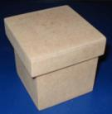
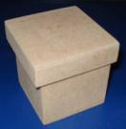
Princip 3
5S
1. S → Seiri: Sortera
X
Minska antalet filer och saker och ting genom att göra dej av med dem.
Förvara
varorna som behövs
Eliminera onödiga varor

Slide 13
Princip 3
5S
1. S → Seiri: Sortera
Målsättningar:
Undvik allt onödigt och slöseri
Använd resurer bara till det som behövs
Behåll bara nödvändiga grejor och information (data) på arbetsplatsen.
Fördelar:
Mera utrymme och tillgänglighet
Synlighet av saker och ting
Minskning av kostnaderna

Slide 14
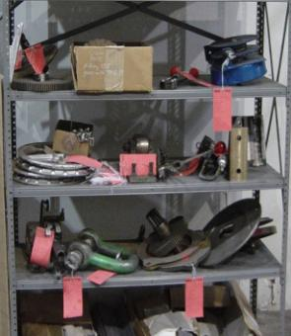
Princip 3
5S
1. S → Seiri: Sortera
Hur det görs
1 – Märk alla varor som egentligen inte behövs med röd punkt, etikett eller spraymålfärg.
Plocka bort de märkta varorna

Slide 15
Princip 3
5S
1. S → Seiri: Sortera
Hur det görs
2 – Betydelsen av det röda märket på varan:
Uttrycker orsaken till märkningen
Uttrycker förslag för handlingen
Informerar om beslutet
Notes:
Man sätter en lapp på varor där det star till vilken situation och till vilket behov de behövs, hur ofta eller behövs de inte alls.

Slide 16
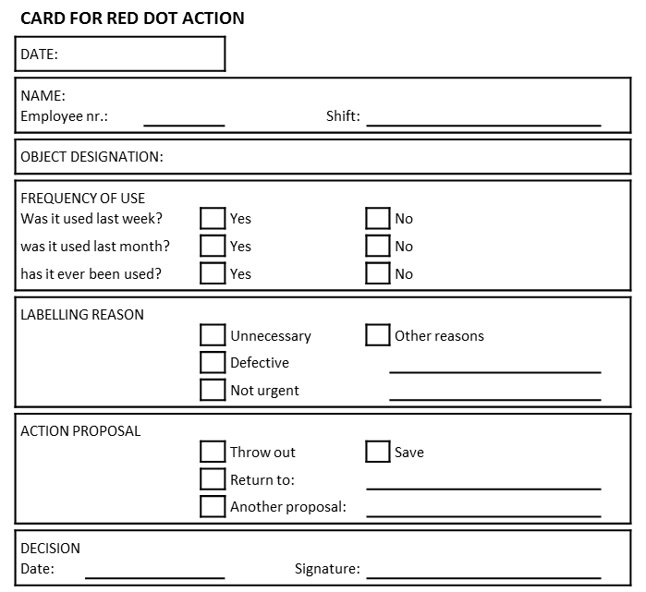
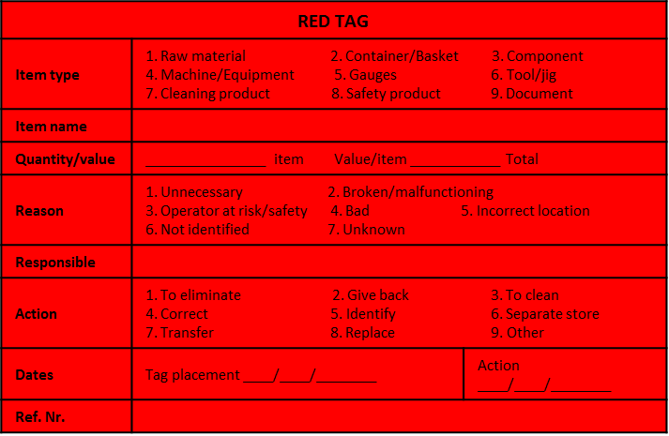
Princip 3
5S
1. S → Seiri: Sortera

Slide 17
Princip 3
5S
2. S → Seiri: Sortera
Hur det görs
3 – Varorna som markeras med RÖTT lagras tillfälligt separat (tillfälligt lager, karantänområde)
Ta reda på anvädningen av varorna för framtida behov inom en vecka från anteckningen.
Varor som inte kommer att användas ska elimineras senast inom en vecka.
Notes:
OBS: Varor som ska avlägsnas kan vara skrot, behövda av annan arbetsstation/avdelning eller säljbara.

Slide 18
48
30
33
45
3
27
21
24
18
9
6
36
12
15
42
39
2
29
5
20
41
23
32
44
35
8
47
11
26
17
38
14
49
31
34
28
40
16
7
10
22
1
4
43
25
19
37
13
46
Notes:
Upprepa samma övning, men med det här formuläret, med endast de nödvändiga siffrorna från 1 till 49. Alla onödiga siffror har blivit borttagna (5S steg 1 är klart.)

Slide 19

Princip 3
5S
2. S → Seiton: Placera
En plats för alla saker och alla saker på sin plats.
Placera enligt användningsbehovet.
Placera enligt priorieterings-/ -eller användningsbehovet (avsluta/arkivera)
Märk artiklarnas placering

Slide 20
Princip 3
5S
2. S → Seiton: Placera
Målsättning:
Ta i bruk en systematisk lagringsmetod för att snabbt identifiera använda objekt / artiklar / information.
Att få en funktionell och praktisk ordning/ layout för funktionerna.
Använda synlig kommunikation.
Säkerställ säkra förhållanden
Fördelar:
Tryggare omständigheter
Sparar tid på att inte behöva söka saker.
Mindre fysisk trötthet
Utvecklat flöde av människor, information och material.
Lättare att hitta information och saker.

Slide 21
Princip 3
5S
2. S → Seiton: Placera
Hur kan det nås
Används kontinuerligt
Inom räckhåll
Används emellanåt
Nära arbetsstationen
Används sällan
Utanför arbetsstationen

Slide 22
48
30
33
45
3
27
21
24
18
9
6
36
12
15
39
42
2
29
5
20
41
23
32
44
35
8
47
11
26
17
38
14
49
31
34
28
40
16
7
10
22
25
1
4
43
19
37
13
46
Notes:
Återigen samma övning med detta formulär. Siffrorna börjar från rutan längst ner till vänster och fortsätter uppåt, sedan mot och ner till mitten osv. Varje ruta har ett önskat nummer åt gången. Nu är numrenas positioner markerade med bindestreck.

Slide 23
Princip 3
5S
3. S → Seiso: Städa
Målsättningarna:
Att öka effektiviteten av arbetet
Att höja personalens motivation
Att skapa trevligare atmosfär.
Att öka kvalitetsmedvetenhet
Att utveckla produktens eller tjänstens kvalitet
Eliminera all smuts/onödigt som påverkar allt man gör / uppgifter

Slide 24
Princip 3
5S
3. S → Seiso: Städa
Fördelar:
Saker och ting blir synliga dvs visuella
Förebygger olycksfall (tex. Halkolyckor pga av läckage)
Höja kvaliteten på arbetsstationen
Ökar arbetstrivsel
Ger en bra bild av organisationen

Slide 25
Princip 3
5S
3. S → Seiso: Städa
Hur det nås:
Träna folk på hur man undviker smuts.
Rengör bort smutsen
Kontrollera när du rengör
Att hitta och eliminera källan för smuts
Röj bort överlopps skräpkärl
Skapa rena och trygga omständigheter
Gör en städplan

Slide 26
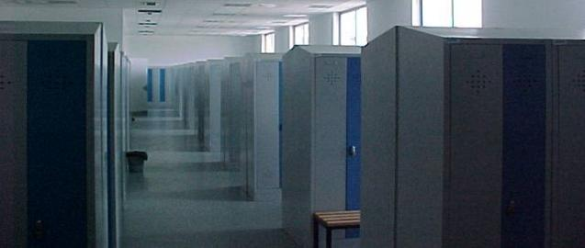
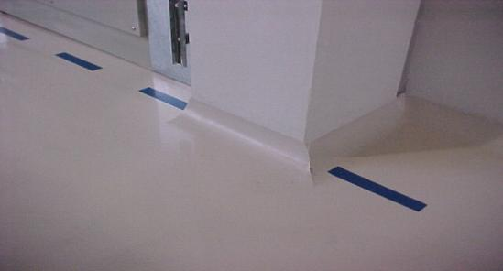
Princip 3
5S
3. S → Seiso: Städa
Lutande tak
Avrundade hörn och kanter så att smuts och skräp inte samlas.

Slide 27
2. S → Placera
2
4
7
8
10
1
3
5
6
9
16
20
11
15
17
18
19
12
13
14
21
22
23
24
25
26
27
28
30
29
32
31
33
36
37
34
39
40
35
38
41
47
42
43
44
45
48
49
46
Notes:
Siffrorna har nu placerats på sin plats så som vi brukar läsa siffror.

Slide 28
Princip 3
5S
4. S → Seiketsu: Standardisera
Målsättningar:
Definiera organisationens standarder och förhandlingssätt
Upprätthåll ordning och undvik att skapa slöseri
Skapa förhandlingsssätt och regler
Var och en vet vad de ska göra.
Placera alltid grejorna på sin plats
Skapa standarder för likartade saker.
Notes:
Ett exempel: Skapa en plan för varje vecka/månad.
Vissa organisationer t.ex. inom servicebranschen ser “upprätthållande” som en del av det fjärde S:et. tTill exempel små tjänster och uppgifter så som att byta batterier, lampor osv.

Slide 29
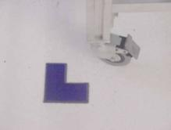
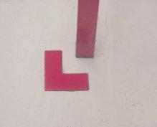

Princip 3
5S
4. S → Seiketsu: Standardicera
Ett exempel: Märkningar på golvet
Blått hörn
Plats för mobila föremål
Rött hörn
Plats för skräp eller skräpkärl
Grönt hörn
Plats för basvaror

Slide 30
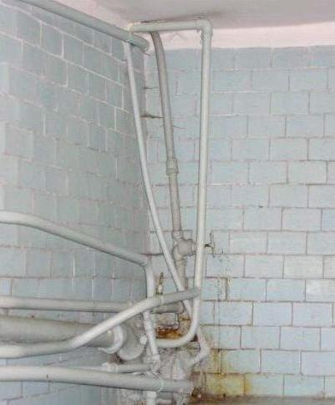
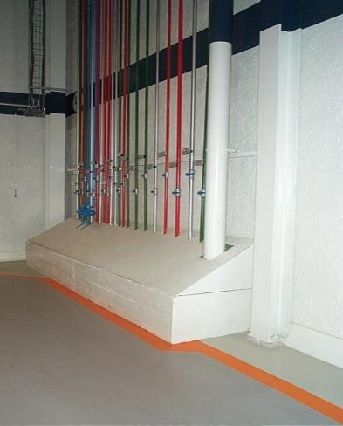
Princip 3
5S
4. S → Seiketsu: Standardicera
Färgkodningar gör det lättöverskådligt och på samma gång skyddar färgskalet för smuts.

Slide 31
4. S → Standardicera
1
2
3
4
5
6
7
8
9
10
11
12
13
14
15
16
17
18
19
20
21
22
23
24
25
26
27
28
29
30
31
32
33
34
35
36
37
38
39
40
41
42
43
44
45
46
47
48
49
Notes:
Alla siffror är i ordning som i 3. skede. Städa, men nu är alla i samma form (font) och storlek.

Slide 32
Princip 3
5S
5. S → Shitsuke: Följ upp (upprätthållande och disciplin)
Målsättningar:
Förbind dig:
Organisationskultur
Till standarder, regler, tillvägagångssätt
Fundera alltid på vad du kan utveckla!
Dela din vision (framtidssyn) och mission synlig
Erkänn ansträngningar och uppmuntra till kreativitet
Utveckla kommunikationen på alla nivåer
Dela ansvaren och ge rätt till beslutsfattande
Studera själv och träna andra kontinuerligt
Ha tålamod och var uthållig i tränandet.

Slide 33
Princip 3
5S
5. S → Shitsuke: Följ upp (Upprätthållande och disciplin)
Hur det görs
Auditeringssystem
Jämför verkligheten med standarder
Involvera team som representerar och olika uppgifter och som jobbar tillsammans ( i kors)
Använd check-listor
Använd visuella sätt för att avslöja avvikelser dvs gör det synligt

Slide 34
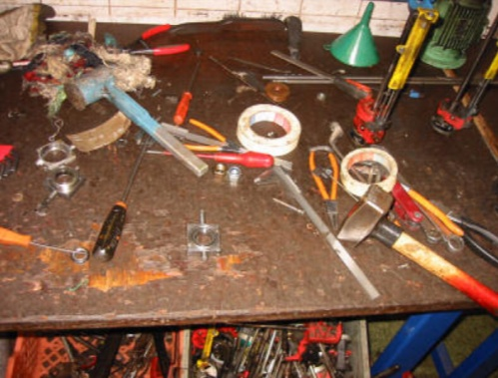
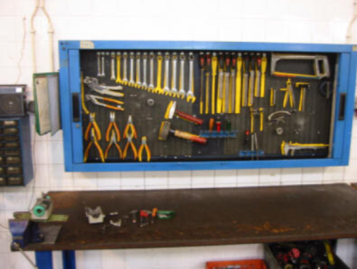
Princip 3
5S
Före
Efter 5S åtgärder
Notes:
Lärare: Visa exempel av bekanta miljöer och 5S som förverkligats (inom industrin, byråer, i servicebranschen,...)
Koppla ihop med Thinglink-material.

Slide 35
Princip 3
SKAPA FLÖDE
Verktyg:
5S
Standardicering av processen
Kontinuerligt flöde

Slide 36

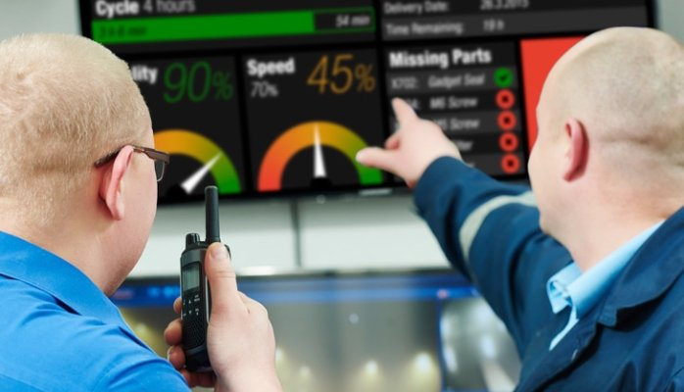
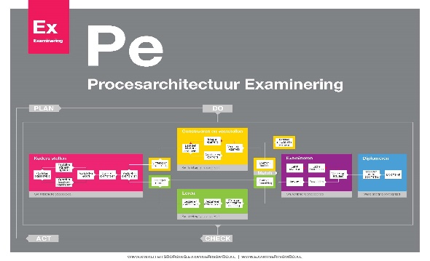
Standardicering av processen:
Kvalitativ planering av standarder med hjälp av en pyramidmodellen med tre nivåer
FEL-
RISKFRI
STYRMETOD
VERKTYG
STEERING MEANS
TOOLS
Notes:
Standardicering av processen:
Den kvalitativa planeringen av standarder med hjälp av pyramid med tre nivåer. :
Verktyg: Struktur och fråga som hjälper dig. Exempel:KANO, VSM, 5S
Ledningssätt: Genom att följa skyltar eller praxis för att uträtta sitt arbete.
Exempel: Instrumentbrädan i din bil ger information om kilometrar som körts, bränslemängden osv.
På flygfältet kan du följa skyltar till rätt port.
Pennspelet har en punkt lektioner (One Point Lessons), QR-kod
Fel-riskfri: Skyltar man följer eller bara ett sätt att agera för att komma framåt. Du kan inte avvika från det.
Exempel: För att gå in i byggnaden måste du ha ett kort med vilket du kan passera ingången.
Det finns bara ett sätt att agera för att komma framåt (eller/och för att uträtta ärendet).

Slide 37
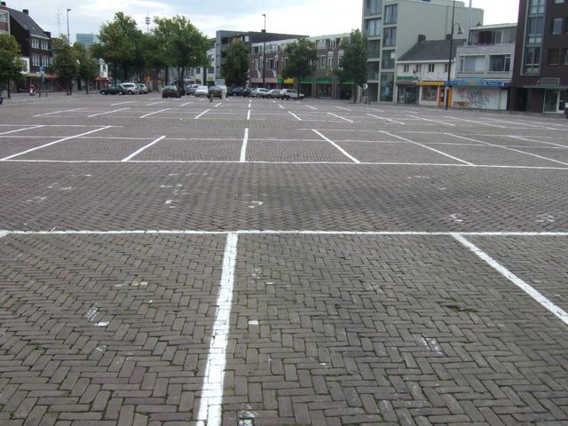
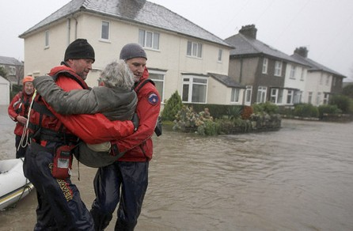

Kraften av standardisering baserar sig på ...
1) För att synliggöra variation
2) När du tar över ett jobb eller utbildar en ny anställd.
3) Ingen utveckling utan standard
Med hjälp av standardisering
Utveckling
utan standardisering
Notes:
Standardiseringens kraft är tredubbel:
Parkeringsplatser som ett exempel - du kan se det själv.
Drift av Röda korset i samarbete med orkanen Catherina. Röda korset har samma sätt att bära offer över hela världen och de använder samma verktyg.
I avsaknad av standardisering är sker ingen utveckling inom organisationen / företaget. Minska på olika sätt att arbeta om du vill ha en smidig och stabil process – Standardisera!

Slide 38
Var uppmärksam när du definierar en standard:
Hur de anställda arbetar? 1*K + 5*M : Vem, Vad, Var, När och Hur?
Hur de anställda arbetar tillsammans? Uppgifterna och rättigheterna är klara
Arbetsfördelningen är klar
3. Hurdan är kommunikationen & flödet av materialet? Fasta, enkla och raka rutter.
4. Finns det kontinuerligt förbättrande? Klara variationer/avvikelser? Korrigering och bruk av förebyggande handlingar
Notes:
Om du vill beskriva standardiserade handlinssätt, praxis eller en punkt lektion (one point lesson) kan du använda denna som check up -lista. Frågorna hjälper dig så att du inte glömmer någonting.

Slide 39


Korrigering och användning av förebyggande handlingar:
Process standardisering
Uppgifts standardisering
Notes:
Standardisering är viktigt för att kontrollera processen. Eftersom du använder standardisering så kan du även mäta.
Exempel på processstandardisering – Hur går process till då du söker jobb eller praktik i ett företag.
Ett exempel på uppgiftsstandardisering – Hur blir du coachad för själva uppgiften du fått
Du måste vara medveten om målen för standardisering. Exempel: Om människor tycker att uppgifter är för standardiserade kan de inte vara sig själva och förlora äganderätten och kontrollen över det arbete de gör. Det kan leda till minskad arbetstrivsel.

Slide 40
T03-Ga Nummerspel
T03-Gb Pappersflygplansspel ELLER T03-Gc Bilspel (Lego)
Notes:
Bilspelet kan användas i detta skede om det finns redaskap alternativt kan man spela pappersflygplansspelet

Slide 41
Princip 3
SKAPA FLÖDE
Verktyg:
5S
Standardisering av processen
Kontinuerligt flöde

Slide 42
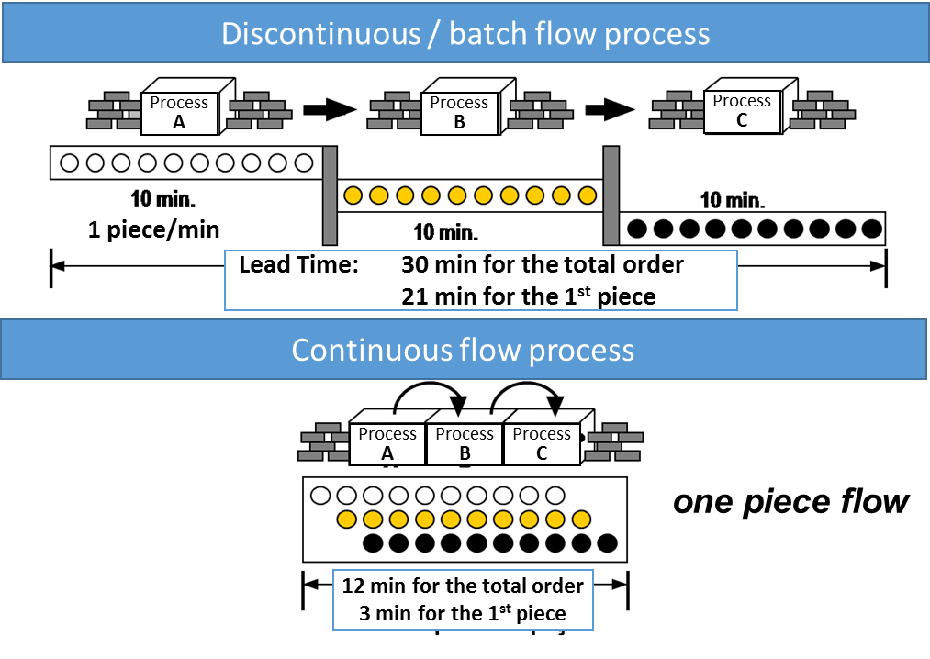
Princip 3
Kontinuerlig produktion
Placera produkter, processer, tjänster och kunskap för ett kontinuerligt flöde
Icke kontinuerlig- / partiflödesprocess
Kontinuerlig flödesprocess
Satsstorleken är 1, dvs flödet av ett stycke
1 st / min
Genomgångstid: 30 min hela beställningen 21 min 1. stycke
12 min för hela beställningen
3 min / 1. stycke
Notes:
Målet är att dela upp uppgiften i allt mindre möjliga delar så att takten ständigt ökar och takttiden förkortas

Slide 43
Princip 3
Kontinuerlig produktion
Nyttan:
Förkortad respons- och leveranstid
Förkortad transport- och lagringstid
Snabbhet i att märka fel
Mindre mellan-/buffertlager (noll buffert är idealet, men…
Minskning av kostnaderna
Produktion som baserar på kontinuerligt flöde har en minimal mängd slöseri

Slide 44
Princip 3
Kontinuerlig produktion
Genomgångstid
Fartyg → flöde
Princip för kontinuerligt flöde
Förkortning av genomgångstid
Fram med problemen
Uppehåll av produktionen
Lösning av problemen
Eliminering av slöseri
Genomgångstid
Bottenstenar →Kamouflerade problem
Synliga stenar → Problem
Synliga stenart → Flödet stanna upp
Överloppslager
Notes:
Denna metod är bra så länge den inte är för skadlig , människor har förmågan att optimera processen och problemet inte återkommer. Därför krävs en viss nivå av processtabilitet innan ett kontinuerligt flöde kan skapas
Många organisationer ser denna metod som omöjlig och stoppar produktionen, vilket betyder arbetslöshet, men Toyota ser detta som en möjlighet att utveckla och identifiera svagheter i systemet. På detta sätt finns det en möjlighet att motangripa och stärka systemet.
Återigen är det nödvändigt att ta förändringen framåt med långsamma steg så att det problemlösande tankesättet har tid att utvecklas samtidigt som annan utveckling sker.

Slide 45
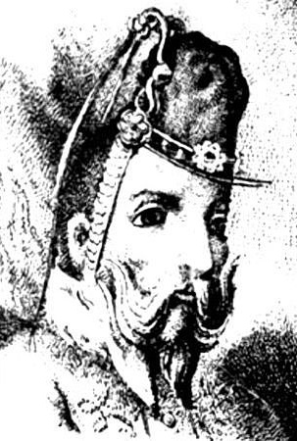
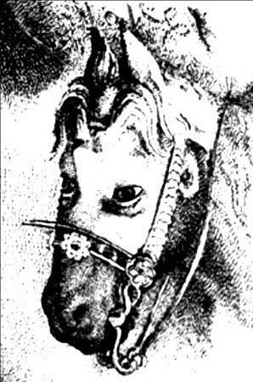
Princip 3
Kontinuerlig produktion
Strategier för att nå kontinuerligt flöde (exempel):
Lär och se (genchi genbutsu)
Identifiera slöseri
Notes:
"Stå i en cirkel" är ett verktyg där man går på plats för att observera och identifiera slöseri och förstå omständigheterna som orsakar slöseriet. Det rekommenderas att man observerar arbete i minst åtta (8) timmar. Detta verktyg är relaterat till uppfattningsförmåga, är global känt, tidsmässig, selektiv och känslomässig. Under första timmen kan man bara observera helheten, men över tid utvecklas förmågan att uppfatta och kan då uppfatta detaljerna och flytta till en högre medvetenhetsnivå.

Slide 46
Princip3
Kontinuerlig produktion
Strategier för att nå kontinuerligt flöde (exempel):
Lär och se (genchi genbutsu)
Layout: Omorganisering
Förkortning av produktionssatsernas utbytestid (SMED = Single Minute Exchange of Dies)
“Pull” (Sugstyrd) produktion
Supermarket
Kanban
FIFO
Balancering av cykelstid enligt takttiden
Standardisering
Visuell (synbar) kontroll
Verktyg för problemlösning
5S
Notes:
Lärare: Det finns flera olika verktyg för att utveckla kontinuerligt produktionsflöde.

Slide 47
LEAN FOR WORK AND LEAN FOR LIFE
Train the trainer to teach Lean skills in VET
This publication has been funded by the European Commission. The Commission accepts no responsibility for the contents of the publication

